Slide 1

转基因种子行业研究： 转基因浪潮已至，种业崛起在即
华泰证券研究所 农林牧渔团队
首席分析师 杨天明 S0570519080004 yangtianming@htsc.com
分析师 冯鹤 S0570517110004 fenghe@htsc.com

Slide 2
目录
1. 转基因技术：科技进步带来生产力的提升
2. 政策春风有望吹来转基因浪潮
3. 美国玉米&大豆：转基因带来种子市场的快速扩容
4. 中国转基因玉米&大豆：崛起的四百六十亿级市场
5. 投资建议：乘转基因之风，龙头种企发展提速

Slide 3
核心观点
转基因浪潮已至，我国种业发展有望加速
自1996年以来，全球转基因作物种植面积持续增长，据Wind，2018年全球转基因种植已达1.92亿公顷。全球转基因技术研发势头强劲，发达国家或地区都在抢占技术制高点。粮食安全和基因安全作为我国的“底线”，必须牢牢把控在自己手里。据国际种植经验来看，转基因作物增产、减成本、方便规模化种植、经济效益良好，我们认为，我国种业有望借助转基因之风加速发展，建议关注转基因技术研发实力强、专利技术储备丰富的龙头标的。
一号文件十年布局，安全证书今朝终获批
2009年的中央一号文件第一次提出“加快推进转基因生物新品种培育科技重大专项，尽快培育一批抗病虫、抗逆、高产、优质、高效的转基因新品种”。此后十年间，有7年的中央一号文件都对种业相关技术的推进、研发做出了要求。为我国转基因技术的应用和种业的崛起打下了坚实的基础。20年1月21日，转基因玉米和大豆安全证书的正式获批标志着国内转基因作物商业化推广已正式进入兑现期。
美国种业：转基因技术带来市场规模的快速扩容
自1996年推进转基因作物种植以来，美国转基因玉米&大豆种子种植面积、转基因渗透率、市场规模均上升显著，据USDA，美国玉米种子市场规模从1996年的21.11亿美元增长到2018年85.49亿美元，大豆种子市场规模从1996年的9.64亿美元增长到2018年51.18亿美元。
对标美国，2030年四百六十亿市场亟待发掘
面对草地贪夜蛾的防治压力，我们认为审批工作有望加速，预计相关品种的品种审定有望在明年上半年获批，商业化有望在2022年正式展开。我们对标美国转基因种子的市场情况，结合我国国情，预测到2030年，我国转基因种子市场规模有望达到460亿元，利润总额有望达到157.8亿元。预计种业格局会逐渐呈现高集中度的特点，我们认为未来行业中可能诞生千亿市值的龙头种企。
乘转基因之风，我国种企迎来新机遇
开放转基因种植以后，由于转基因种子相对于普通种子拥有较大成本优势与性价比优势，而转基因技术的研发开支大、技术门槛高，小公司可能逐渐被市场淘汰。龙头种企借助转基因优势迅速扩张，逐渐并购做大做强，有望成为世界级种业龙头。我们认为，随着转基因玉米、大豆获批安全证书，我国转基因作物的研发和推广有望提速，相关种企有望借助转基因之风迅速发展壮大。行业内相关公司有隆平高科、大北农、登海种业以及荃银高科。
风险提示：转基因审批进度不达预期，发生自然灾害的风险，品种推广不达预期。

Slide 4
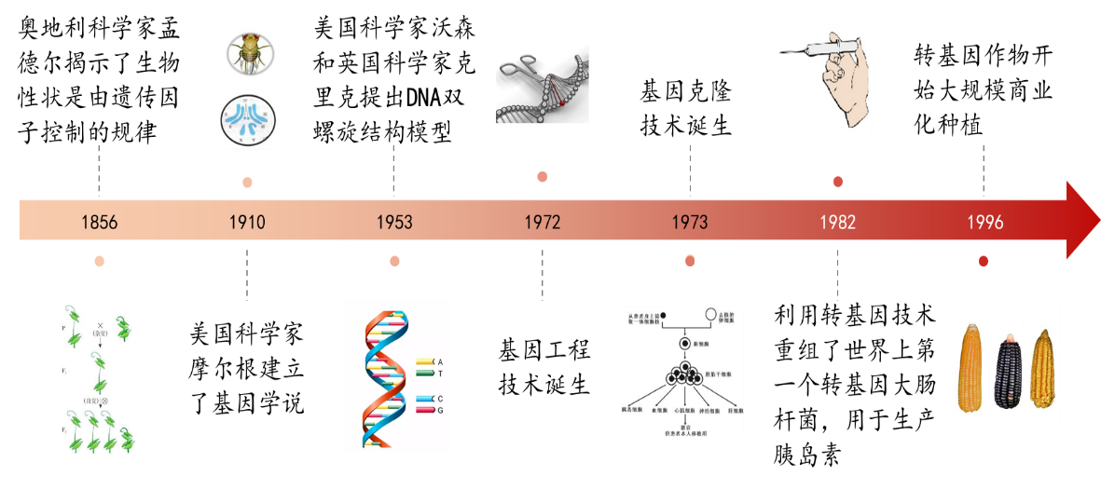
转基因技术：科技进步带来生产力的提升
跨物种基因重组发掘优良性状。转基因技术是指人为将一种生物的已知功能基因转移到另一种生物体内，使该生物获得新功能的一种技术，是遗传学与基因技术发展的产物。从1856年孟德尔揭示遗传规律以来，基因越来越被人类所熟知并利用，1972年基因工程技术的诞生为人类直接参与编辑基因打下了基础。1982年，转基因大肠杆菌生产胰岛素的应用为医学打开了新技术的大门。1996年转基因作物的商业化推广为解决粮食问题提供了一种切实可行的方案。
图表1：转基因技术是基因重组技术发展的结果

Slide 5
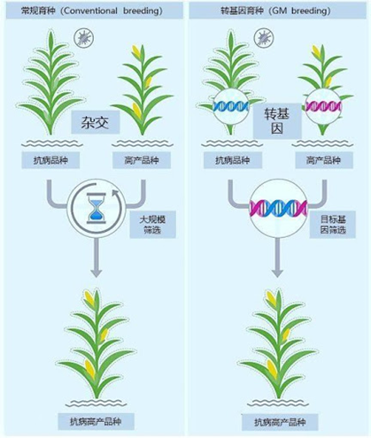
转基因技术：科技进步带来生产力的提升
本质上，不同育种技术的目标都是通过对生物进行基因重组而获得优良的性状，驯化、人工选育、诱变、杂交、转基因等方式都改变了生物基因组的构成。
图表2：不同育种技术都是为了实现基因重组

Slide 6
转基因技术：科技进步带来生产力的提升
从技术原理来看，传统杂交育种技术通过杂交，而转基因技术是通过基因定向转移的方式。从技术特点来看，受限于物种隔离，传统杂交技术只能在同一物种之间进行基因的重组，而受益于基因工程等技术，转基因技术可以跨物种进行基因重组，大大地拓宽了优良基因的来源。此外，杂交技术的操作对象是整个基因组，无法对单个基因进行精确转移，而转基因技术可以定向转移目标基因，目标明确、可控性强，后代表现可以预期，同时降低工作量。
图表3：转基因育种技术目标明确
 | 传统杂交育种技术 | 转基因育种技术
原理 | 依靠品种间杂交实现基因重组 | 通过基因定向转移实现基因重组
特点 | 只能在生物种内个体上实现基因转移 | 不受生物体间亲缘关系的限制，可打破不同物种间天然杂交的屏障，拓宽了可用基因的来源
 | 一般是在生物个体水平上进行，操作对象是整个基因组，不可能准确地对某个基因进行操作和选择，选育周期长，工作量大 | 目标明确、可控性强，后代表现可以预期

Slide 7
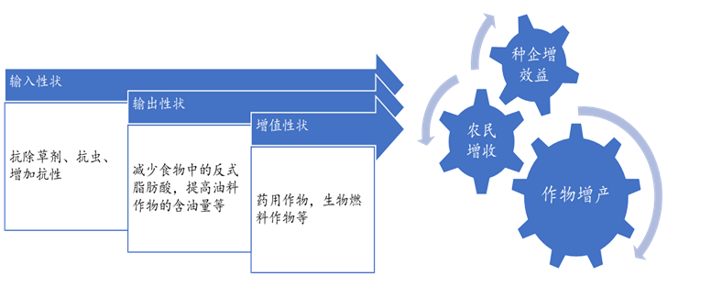
转基因技术：科技进步带来生产力的提升
根据转基因的特性可以把转基因性状分为三类：第一类为输入性状，即通过增加作物的抗除草剂特性、抗虫特性、抗恶劣环境特性等，使得作物减少种植过程的损失、增加种植密度，最终实现作物的增产（并非直接增产，而是通过减少损失和增加种植面积实现增产效果）。此外，由于作物抗性的增强，农药使用的减少也为作物种植节约了成本。第二类为输出性状，其主要目的是提高作物产品的品质，如增加食物的营养、减少食物中的反式脂肪酸、提高油料作物的含油量等。第三类为增值性状，即使作物合成不同的化学物质用于其他领域的生产，如用作药物、生物燃料等。
我们认为，在转基因技术不断发展下、在转基因安全研究不断深入的情况下，市场将会逐步接受转基因食品，转基因作物的增产、减成本、适合大规模种植等优势有望给农民、种企、消费者均带来福利。
图表4：性状的改变带来经济效益的提升

Slide 8
转基因技术：科技进步带来生产力的提升
据USSEC 2016年5月发布的《转基因作物全球社会经济和环境效益年度报告》，1996-2014年转基因玉米相关种植区域的增产效果为11.7%，棉花达到了17%，大豆则为12.8%。2014年，世界转基因玉米的农场净收入增长为68.96亿美元，转基因大豆的净收入增长达到了60.75亿美元，而棉花则达到了40.87亿美元。
图表5：1996-2014年转基因作物带来的全球农场收入增长（百万美元）
性状 | 2014年农场收入同比增长 | 1996-2014年农场收入增长 | 2014年农场收入增长占转基因采用国总产值的% | 2014年农场收入增长占全球作物总产值的%
转基因耐除草剂大豆 | 5221.4 | 46643.4 | 4.6 | 4.2
转基因耐除草剂和抗虫大豆 | 853.5 | 1174.7 | 0.75 | 0.69
转基因耐除草剂玉米 | 1600.1 | 9050.4 | 1.8 | 1
转基因耐除草剂棉花 | 146.5 | 1654.2 | 0.5 | 0.3
转基因乃除草剂油菜 | 607.1 | 4860 | 6.6 | 1.8
转基因抗虫玉米 | 5296 | 41407.3 | 6.1 | 3.2
转基因抗虫棉花 | 3940.8 | 44834.3 | 12.5 | 8.9
其他 | 79.7 | 652.4 | - | -
合计 | 17745.1 | 150276.7 | 7.3 | 7.2

Slide 9
转基因技术：科技进步带来生产力的提升
相对于转基因种子带来的额外溢价成本，转基因种子给农民带来的收入增加显著高于成本，据USSEC估计，2014年世界转基因种子给农民带来的成本增加为68.61亿美元，但收入增加则为246.07亿美元，成本增加占收入增加的幅度仅为28%左右。
图表6：2014年农场收入同比增加显著（百万美元）
性状 | 技术成本：所有农民 | 农场收入：所有农民 | 占比
转基因耐除草剂大豆 | 1952.8 | 7174.2 | 27.22%
转基因耐除草剂和抗虫大豆 | 341.7 | 1195.2 | 28.59%
转基因耐除草剂玉米 | 1142.2 | 2742.3 | 41.65%
转基因耐除草剂棉花 | 298.3 | 444.8 | 67.06%
转基因乃除草剂油菜 | 133.6 | 740.7 | 18.04%
转基因抗虫玉米 | 2244.6 | 7540.6 | 29.77%
转基因抗虫棉花 | 678 | 4618.8 | 14.68%
其他 | 71.2 | 150.9 | 47.18%
合计 | 6861.4 | 24606.5 | 27.88%

Slide 10
转基因技术：科技进步带来生产力的提升
在国家应用方面，美国是转基因作物应用最广的国家，1996-2014年累计通过转基因增收658亿美元，中国仅种植转基因棉花，但也获得了175亿美元的增收。
图表7：1996-2014年部分国家的转基因作物农场净收入增加值（百万美元）
国家 | 转基因耐除草剂大豆 | 转基因耐除草剂玉米 | 转基因耐除草剂棉花 | 转基因耐除草剂油菜 | 转基因抗虫玉米 | 转基因抗虫棉花 | 转基因耐除草剂/抗虫大豆 | 合计
美国 | 21400.3 | 6106.1 | 1074.1 | 311.4 | 32198.3 | 4750.2 | - | 65840.4
阿根廷 | 16435.6 | 1243 | 145 | - | 678.3 | 803 | 33.5 | 19338.4
巴西 | 6317.2 | 1368.3 | 133.3 | - | 4787.1 | 72.3 | 1100 | 13778.2
巴拉圭 | 1029.2 | 0.9 | - | - | 13.1 | - | 26.3 | 1069.5
加拿大 | 613.3 | 137.4 | - | 4492.8 | 1229.5 | - | - | 6473
南非 | 18.1 | 48.3 | 4.2 | - | 1711.9 | 30.9 | - | 1813.4
中国 | - | - | - | - | - | 17538.6 | - | 17538.6
印度 | - | - | - | - | - | 18268.4 | - | 18268.4

Slide 11
转基因技术：科技进步带来生产力的提升
转基因作物在世界上普及趋势明显。全球转基因技术研发势头强劲，发达国家或地区如美国、欧盟、加拿大、澳大利亚等都在抢占技术制高点，发展中国家如巴西、印度等也在积极推进转基因作物。美国政府态度积极，方向明确，已经占据了全球转基因产业发展先机，在全球种业具有明显优势。
美国是最早商业化种植转基因作物的国家，据农业部，截至2014年，美国转基因抗虫玉米和抗除草剂大豆的种植面积已分别超过玉米、大豆面积的90%，美国市场上70%的加工食品都含有转基因成分。
目前，世界上转基因大豆和玉米是种植最广泛的转基因品种，棉花是种植最广泛的转基因经济作物，在转基因小麦和水稻的推广方面，各国都比较谨慎。具体到我国，目前我国仅批准了转基因棉花和番木瓜的商业化种植。其中，棉花用于纺织服装，真正用于直接食用的转基因作物仅有转基因番木瓜。
图表8：世界主要转基因作物种植情况
 | 大豆 | 玉米 | 小麦 | 水稻 | 棉花 | 油菜 | 甜菜 | 番木瓜
美国 | P | P | O | O | P | P | P | P
欧盟 | O | O | O | O | O | O | O | O
加拿大 | P | P | O | O | O | P | P | O
澳大利亚 | O | O | O | O | P | P | O | O
巴西 | P | P | O | O | P | O | O | O
印度 | O | O | O | O | P | O | O | O
墨西哥 | O | O | O | O | P | O | O | O
阿根廷 | P | P | O | O | P | O | O | O
南非 | P | P | O | O | P | O | O | O
巴基斯坦 | O | O | O | O | P | O | O | O
巴拉圭 | P | P | O | O | P | O | O | O
玻利维亚 | P | O | O | O | O | O | O | O
中国 | O | O | O | O | P | O | O | P

Slide 12
转基因技术：科技进步带来生产力的提升
自1996年以来，全球转基因作物种植面积持续增长，据Wind，2018年全球转基因种植已达1.92亿公顷，发展中国家种植面积占比已经上升为46%。美国、巴西、阿根廷种植面积占据全球的前三位，分别达到了39.1%、26.8%、12.5%。
图表9：全球转基因作物种植面积持续提升
图表10：全球转基因作物种植面积持续提升

Slide 13
转基因技术：科技进步带来生产力的提升
随着转基因玉米和大豆在美国、巴西、阿根廷、加拿大的迅速普及，美国、巴西、阿根廷的转基因作物种植面积占农作物的比例逐年攀升，到2017年，巴西、阿根廷、美国、加拿大成为了世界上转基因作物渗透率最高的几个国家，分别达到了79.2%、58.7%、46.8%、34.2%（国际农业生物技术应用服务组织）。我国转基因棉花渗透率已经很高，据农业农村部统计，我国转基因棉花渗透率在2014年已经达到了93%。
在世界转基因作物的用途方面，据国际农业生物技术应用服务组织，2018年新增获批的转基因作物中，用于食品和饲料的占81%左右，用于环保的占19%。我们预计，在世界人口不断膨胀的背景下，由于转基因作物的优良抗性、低成本特征，世界对便宜粮食的需求有望不断促进转基因食品及饲料的普及推广。
图表11：美国、巴西、阿根廷转基因作物渗透率较高
图表12：2018年转基因作物获批数量中用于食用的占比超过一半

Slide 14
转基因技术：科技进步带来生产力的提升
随着转基因玉米和大豆在美国、巴西、阿根廷、加拿大的迅速普及，美国、巴西、阿根廷的转基因作物种植面积占农作物的比例逐年攀升，到2017年，巴西、阿根廷、美国、加拿大成为了世界上转基因作物渗透率最高的几个国家，分别达到了79.2%、58.7%、46.8%、34.2%（国际农业生物技术应用服务组织）。我国转基因棉花渗透率已经很高，据农业农村部统计，我国转基因棉花渗透率在2014年已经达到了93%。
在世界转基因作物的用途方面，据国际农业生物技术应用服务组织，2018年新增获批的转基因作物中，用于食品和饲料的占81%左右，用于环保的占19%。我们预计，在世界人口不断膨胀的背景下，由于转基因作物的优良抗性、低成本特征，世界对便宜粮食的需求有望不断促进转基因食品及饲料的普及推广。
图表13：大豆和玉米是世界种植面积最大的转基因作物
图表14：2018年转基因大豆种植面积占世界转基因作物的一半

Slide 15
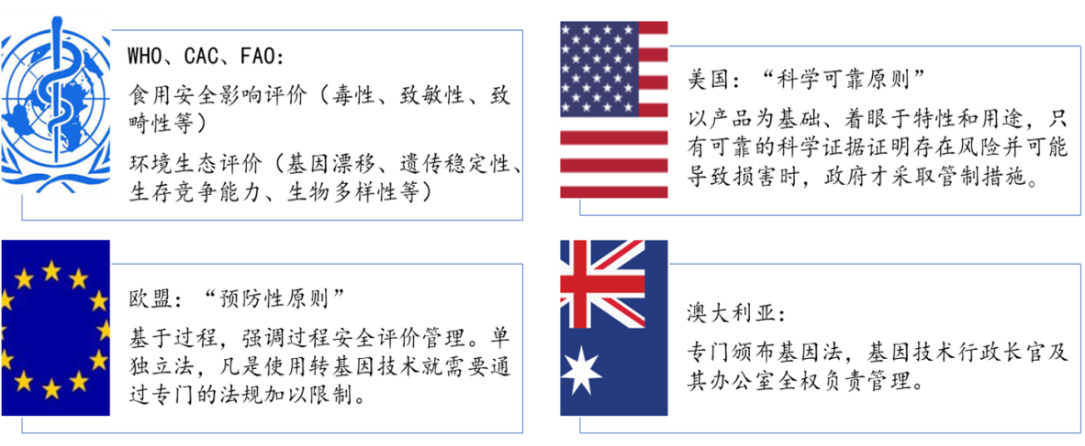
政策春风有望吹来转基因浪潮
我国管理制度：严格评价+强化监管，生物安全有保障。目前，世界各地区对转基因的监管模式不同，为了确保转基因产品的安全性，世界卫生组织（WHO）、国际食品法典委员会（CAC）、联合国粮农组织（FAO）制定了一系列的转基因生物安全评价标准，主要分为食用安全影响评价（毒性、致敏性、致畸性等）和环境生态评价（基因漂移、遗传稳定性、生存竞争能力、生物多样性等）。美国和加拿大的监管模式较为接近，施行“可靠科学原则”，针对产品进行管理，而不是对研究和培育中使用了什么技术，只有可靠的科学证据证明存在风险并可能导致损害时，政府才采取管制措施。欧盟对转基因的态度较为谨慎，有比较严格的过程管理体系，凡是使用转基因技术的就需要通过专门的法规加以限制。
图表15：各地区监管方式不同

Slide 16
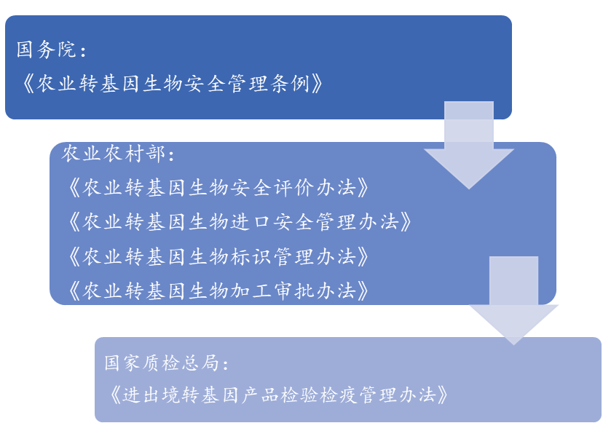
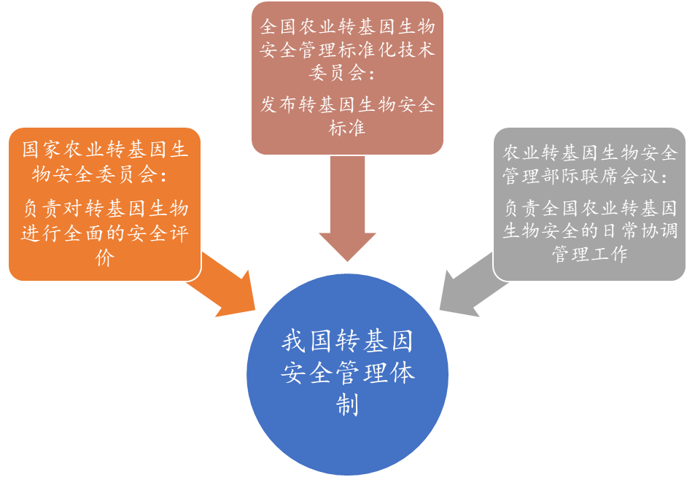
政策春风有望吹来转基因浪潮
我国对于转基因的态度一直是“在研究上要大胆，在推广上要慎重”，在转基因的管理和审核上十分严格，对转基因的推广十分慎重，目前仍未推广任何一种转基因主粮，用于直接食用的转基因作物仅仅批准了番木瓜。
我国目前已经借鉴国际经验，结合我国国情，制定了一套相对比较完整的法律法规，可以对转基因的研究、试验、生产、加工、经营、进口等各个环节实现严格的监管。早在2001年，我国国务院就颁布了《转基因生物安全管理条例》，农业部随后跟进制定了《农业转基因生物安全评价办法》、《农业转基因生物进口安全管理办法》、《农业转基因生物标识管理办法》和《农业转基因生物加工审批办法》。
依据《农业转基因生物安全管理条例》的规定，农业转基因生物的安全评价工作由国家农业转基因生物安全委员会（安委会）负责。在分级分阶段的安全评价管理制度下，转基因需要首先通过本单位生物安全管理部门的审批，拟申请环境释放以及后续试验的，还需经过本省或直辖市的审批和农业部的许可。取得农业部的安全证书后，相关品种还需要进行品种审定、取得种子生产经营许可方可进行生产种植。
图表16：我国建立了一整套的法律法规
图表17：安委会负责我国转基因生物安全评价

Slide 17
政策春风有望吹来转基因浪潮
一号文件十年布局，政策助力种业崛起。早在2008年，我国就启动了农业转基因生物新品种培育科技重大专项，2009年，国务院发布了《促进生物产业加快发展的诺干政策》，确立了生物产业的国家战略地位。2009年的中央一号文件第一次提出“加快推进转基因生物新品种培育科技重大专项，尽快培育一批抗病虫、抗逆、高产、优质、高效的转基因新品种”，正式确定了转基因技术在国家层面的政策基调。2010年的中央一号文件要求“继续实施转基因生物新品种培育科技重大专项，抓紧培育有核心竞争力的大型种子企业”。此后2010-2019的十年间，有7年的中央一号文件都对种业相关技术的推进、研发做出了要求。
我们认为，我国对转基因的布局已经有十年有余，虽然现在仍未批准转基因粮食的种植，但相关技术的研发与储备已经积累了十年之久，提前布局为我国转基因技术的应用和种业的崛起打下了坚实的基础。
图表18：2009年的中央一号文件就已经提出要抓紧培育转基因品种
年份 | 相关内容
2009 | 加快推进转基因生物新品种培育科技重大专项，整合科研资源，加大研发力度，尽快培育一批抗病虫、抗逆、高产、优质、高效的转基因新品种，并促进产业化。
2010 | 继续实施转基因生物新品种培育科技重大专项，抓紧开发具有重要应用价值和自主知识产权的功能基因和生物新品种，推进转基因新品种产业化。推动国内种业加快企业并购和产业整合，引导种子企业与科研单位联合，抓紧培育有核心竞争力的大型种子企业。
2012 | 大力加强农业基础研究；加快推进前沿技术研究，在良种培育方面取得一批重大实用技术成果；加强种质资源收集、保护、鉴定，创新育种理论方法和技术；重大育种科研项目要支持育繁推一体化种子企业，加快建立以企业为主体的商业化育种新机制；优化调整种子企业布局，提高市场准入门槛，推动种子企业兼并重组；完善品种审定、保护、退出制度，强化种子生产经营行政许可管理。
2014 | 加强以分子育种为重点的基础研究和生物技术开发。建立以企业为主体的育种创新体系，做大做强育繁推一体化种子企业，培育推广一批高产、优质、抗逆、适应机械化生产的突破性新品种。推行种子企业委托经营制度，强化种子全程可追溯管理。
2015 | 继续实施种子工程，推进海南、甘肃、四川三大国家级育种制种基地建设。加强农业转基因生物技术研究、安全管理、科学普及。
2016 | 全面推进良种重大科研联合攻关，培育和推广适应机械化生产、优质高产多抗广适新品种，加快主要粮食作物新一轮品种更新换代。加快推进海南、甘肃、四川国家级育种制种基地和区域性良种繁育基地建设。强化企业育种创新主体地位，加快培育具有国际竞争力的现代种业企业。贯彻落实种子法，全面推进依法治种。加大种子打假护权力度。
2017 | 加大实施种业自主创新重大工程和主要农作物良种联合攻关力度，加快适宜机械化生产、优质高产多抗广适新品种选育。
2019 | 继续组织实施水稻、小麦、玉米、大豆和畜禽良种联合攻关，加快选育和推广优质草种。

Slide 18
政策春风有望吹来转基因浪潮
一进入2019年下半年，转基因相关的政策/利好事件层出不穷，生物安全草案进一步规范，对生物技术谬用等行为作出处罚规定，同时，促进和保障生物技术发展，防范和禁止利用生物及生物技术侵害国家安全。
19年12月30日，农业农村部科教司公示拟批准颁发农业转基因生物安全证书目录，其中包含大北农和杭州瑞丰种业的两个转基因玉米品种。20年1月21日，上述安全证书正式获批。我们认为，随着转基因玉米与大豆历史上首次获批安全证书，国内转基因作物商业化推广已进入“实质推进期”。
进入20年，《2020年农业转基因生物监管工作方案》、《加强从0到1基础研究工作方案》、《加强农业种质资源保护与利用的意见》等一系列方案的出台把我国转基因的研发、推进、监管、技术保护都提升到了崭新的高度。玉米和大豆有望作为试点作物逐步获得商业化种植的许可。
图表19：2019年以来转基因作物商业化推广加速
时间 | 政策/事件 | 主要内容 | 涉及作物
2019年10月21日 | 生物安全法草案拟对生物技术谬用等行为作出处罚 | 草案规范、调整的范围分为八大类：一是防控重大新发突发传染病、动植物疫情；二是研究、开发、应用生物技术；三是保障实验室生物安全；四是保障我国生物资源和人类遗传资源的安全；五是防范外来物种入侵与保护生物多样性；六是应对微生物耐药；七是防范生物恐怖袭击；八是防御生物武器威胁。 | -
2019年10月22日 | 生物安全法草案首次提请最高立法机关审议 | 聚焦生物安全领域主要问题，重点保护我国生物资源安全，促进和保障生物技术发展，防范和禁止利用生物及生物技术侵害国家安全。 | -
2019年12月30日 | 转基因安全证书拟批准 | 农业农村部科教司公示拟批准颁发农业转基因生物安全证书目录，共192个植物品种。其中：GMO玉米品种2个：大北农DBN9936抗虫耐除草剂玉米-转Bt Cry1Ab、CP4 EPSPS 抗虫耐草甘膦玉米，北方春玉米区种植；瑞丰生物和浙大双抗12-5玉米-转Cry1Ab2Aj、G10evo(EPSPS)基因抗虫耐草甘膦玉米，北方春玉米区种植、GMO大豆品种1个：上海交大SHZD32-01抗草甘膦转基因大豆，南方大豆区种植、GMO棉花品种189个。 | 玉米、大豆、棉花
2020年1月14日 | 2020年农业转基因生物监管工作方案 | 严厉打击非法研究、试验、制种、经营、种植、加工和进口等行为，确保各项管理制度不折不扣贯彻执行、落地生根，促进我国农业转基因生物技术研究和应用健康发展。 | 玉米、水稻、大豆、小麦、油菜
2020年1月21日 | 加强从0到1基础研究工作方案 | 强化国家科技计划原创导向。面向国家重大需求，对关键核心技术中的重大科学问题给予长期支持。其中，生物育种为重点支持领域。 | -
2020年2月11日 | 加强农业种质资源保护与利用的意见 | 开展系统收集保护，实现应保尽保。强化鉴定评价，提高利用效率。建立健全保护体系，提升保护能力。推进开发利用，提升种业竞争力。 | -
2020年2月21日 | 2020推进现代种业发展工作要点 | 推进种业理论创新，加快生物育种、繁育（加工）等新技术应用。聚焦籽粒机收玉米、高产高蛋白大豆、优质抗病虫水稻、节水抗病小麦等目标，深化四大作物良种联合攻关。开展优质水稻食味鉴评以及玉米、小麦、大豆等品种示范推广活动。 | 玉米、小麦、大豆、马铃薯、油菜、花生、甘蔗、甘薯、西兰花等
2020年3月6日 | 2020年种业市场监管工作方案 | 规范生产基地；推进许可备案信息化；严查非法转基因种子；严格监督种子质量；加强植物新品种权保护。 | 杂交水稻、杂交玉米、蔬菜、果树

Slide 19
转基因浪潮即将到来
环境约束农业发展，技术升级势在必行。中国大约拥有世界7%的耕地，要满足占世界近20%的人口的粮食需求。我国还有较多耕地缺乏灌溉条件，较多农田常年受旱灾威胁，大量盐碱地有待改良，农业农村经济持续发展的刚性制约因素越来越突出，单纯依靠扩大生产规模很难满足不断增长的农产品需求。
总书记明确要求“中国人的饭碗任何时候都要牢牢端在自己手上。我们的饭碗应该主要装中国粮”。面对人均资源日益的紧张，我们必须突破耕地、水、热等资源约束，依靠科技创新增加粮食供给。推进转基因技术研究与应用，既是着眼于未来国际竞争和产业分工的必然选择，也是解决我国粮食安全、生态安全、农业可持续发展的重要途径，既是顺势而为，也是大势所趋。
我国粮食总产量上升趋势幅度较大。据Wind，2019年我国粮食种植面积11066万公顷，其中小麦、稻谷、玉米种植面积分别达到2373万公顷、2969万公顷、4128万公顷，种植面积占比分别约为20.4%、25.6%、35.6%。全年粮食产量66384万吨。其中稻谷、小麦、玉米产量分别达到20961万吨、13359万吨、玉米产量26077万吨，产量占比分别约为31.6%、20.1%、39.3%。
图表20：2003年以来我国粮食产量上升幅度较大
图表21：2019年主要农作物产量占比

Slide 20
转基因浪潮即将到来
从农作物种植面积来看，美国近年来种植面积呈下降趋势，2017年已经下降到1.6亿公顷，但受益于单产能力的不断提高，美国粮食总产量稳定增长。我国种植面积近年来有所上升，但和美国相比还是有差距，但我们认为，我国现在正处于城镇化的中后期，在城镇发展用地和农业发展用地的冲突下，我们种植面积大幅上升的可能性不大，因此只能通过不断提高农业技术，提高单产水平。
但是从粮食单产来看，由于多方面的因素（包括机械化水平、转基因技术、化肥的使用、自然环境等），我国历年来粮食单产基本低于美国，2017年美国粮食单产8280.8千克/公顷，我国粮食单产6029.0千克/公顷，我国粮食单产仍有较大的提升空间。
图表22：中国和美国粮食单产对比
图表23：中美农作物种植面积对比

Slide 21
转基因浪潮即将到来
据Wind，从玉米和小麦的现货价来看，我国小麦和玉米的现货价大多数时间都高于国际价格。而我国的大豆主要依赖进口，主要供给地区为巴西、美国、阿根廷。
图表24：我国小麦现货价和国际对比
图表25：我国玉米现货价与国际对比

Slide 22
转基因浪潮即将到来
近年来我国粮食进口呈上升趋势，从2008年的4130万吨上升到2019年11153万吨，年复合增长率9.45%。进口的粮食占比来看，2019年我国主要粮食进口主要为大豆，玉米，小麦和稻谷，占比分别达82.0%，4.6%，3.3%，2.9%。其中大豆占比最高，2019年我国进口大豆9150万吨，在我国国内大豆消费量占比85%以上。
图表26：中国粮食历年进口

Slide 23
转基因浪潮即将到来
国际竞争激烈，扶持国产势在必行。转基因技术是国际农业技术、育种技术竞争的制高点之一，自1996年以来转基因技术的国际竞争日益激烈。据农业部2014年介绍，美国、加拿大、澳大利亚正在积极推进转基因小麦的研究和安全评价；印度转基因抗虫棉种植规模提升迅速；巴西由于种植转基因大豆，大豆产业国际竞争力大幅提升。欧盟、加拿大、墨西哥等国家和地区均在加快转基因产品的上市和农作物的种植。
转基因不仅能有效支撑粮食的增产、节费，有利于我国保持粮食的绝对安全，还涉及我国种业的安全。育种、制种技术是种业的核心。2010年的中央一号文件要求“引导种子企业与科研单位联合，抓紧培育有核心竞争力的大型种子企业”。2016年的中央一号文件进一步明确要求“强化企业育种创新主体地位，加快培育具有国际竞争力的现代种业企业。”
在国家安全的角度，中国的种业必须也必然掌握在中国企业的手里，扶持国产转基因技术与作物的应用也是中国企业积极应对国际竞争的一个必要手段。
图表27：2019年主要粮食进口占比

Slide 24
美国玉米&大豆：转基因带来种子市场的快速扩容
政策的放宽为转基因作物大规模应用铺平道路。美国农业部（USDA）1987年制定实施了《作为植物有害生物或有理由认为植物有害生物的转基因生物和产品的引入》，为转基因作物的推广埋下了伏笔。
1992年美国食品和药品监督管理局（Food and Drug Administration , FDA）根据《联邦食品，药品和化妆品法案》（FFDCA）保障转基因生物的食品和饲料安全。1997年，FDA与转基因作物开发者建立了自愿咨询程序，以评估基因产物和植物本身的毒性。政策的施行为转基因作物的商业化推广和上市销售铺平了道路。
转基因的大规模推进给种业产值带来大幅增值
美国转基因玉米和大豆自商业化推广以来种植面积和占比都迅速提升：
1）美国转基因玉米播种面积占比从1996年的7.4%增长到2014年的93%，之后到2019年，占比一直维持在92%以上。转基因玉米播种面积从1996年的147万公顷增长到2019年的3340万公顷，年复合增长率14.5%。
2）美国转基因大豆播种面积占比从1996年的7.4%增长到2014年的94%，之后到2019年一直维持94%的占比。美国转基因大豆播种面积从1996年的192万公顷增长到2019年的2895万公顷，年复合增长率12.52%。
图表28：美国转基因玉米播种面积快速提升
图表29：美国转基因大豆播种面积快速提升

Slide 25
美国玉米&大豆：转基因带来种子市场的快速扩容
美国转基因玉米和大豆自商业化推广以来种子费用和市场规模都迅速扩大：
美国玉米种子费用趋势向上，从1996年的65.85美元/公顷上涨到2015年251.11美元/公顷，之后三年有所回落，降到2018年为237.72美元/公顷，1996年2018年的年复合增长率6.01%。据USDA，美国市场规模从1996年的21.11亿美元增长到2018年85.49亿美元，年复合增长率6.56%。
美国大豆种子费用也同样呈现上升的态势，从1996年的37.09美元/公顷上涨到2015年146.31美元/公顷，之后三年有所回落，降到2018年为141.84美元/公顷，1996年2018年的年复合增长率6.29%。据USDA，美国市场规模从1996年的9.64亿美元增长到2018年51.18亿美元，年复合增长率7.88%。
图表30：美国转基因玉米市场规模快速提升
图表31：美国转基因大豆市场规模快速提升

Slide 26
美国玉米&大豆：转基因带来种子市场的快速扩容
在美国玉米成本中，土地费用、机器折旧费、肥料、种子费用、农药是主要构部分，分别占比23.7%、18.1%、16.1%、14.2%、5.0%（2018年）。美国玉米成本从1996年的874.60美元/公顷增长到2018年的1672.53美元/公顷，年复合增长率2.99%。
在美国大豆成本中，土地费用、机器折旧费、肥料、种子费用，农药是主要构成本部分，分别占比32.3%，20.6%，5.3%，12.7%，5.8%（2018年）。美国玉米成本从1996年的577.65美元/公顷增长到2018年的1112.47美元/公顷，年复合增长率3.02%。
图表32：2018年美国玉米成本构成
图表33：2018年美国大豆成本构成

Slide 27
美国玉米&大豆：转基因带来种子市场的快速扩容
在美国玉米成本中，土地费用、机器折旧费、肥料、种子费用、农药是主要构部分，分别占比23.7%、18.1%、16.1%、14.2%、5.0%（2018年）。美国玉米成本从1996年的874.60美元/公顷增长到2018年的1672.53美元/公顷，年复合增长率2.99%。
在美国大豆成本中，土地费用、机器折旧费、肥料、种子费用，农药是主要构成本部分，分别占比32.3%，20.6%，5.3%，12.7%，5.8%（2018年）。美国玉米成本从1996年的577.65美元/公顷增长到2018年的1112.47美元/公顷，年复合增长率3.02%。
图表34：美国玉米单产水平快速提升
图表35：美国大豆单产水平快速提升

Slide 28
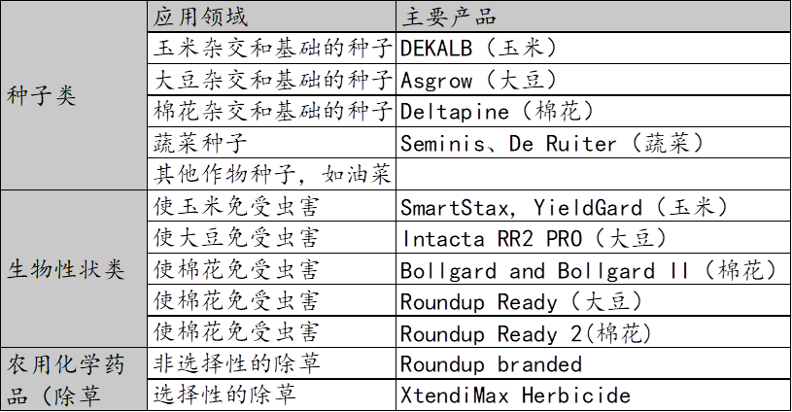
美国玉米&大豆：转基因带来种子市场的快速扩容
孟山都：研发+并购造就世界级种业巨头。孟山都公司（已退市）是全球领先的农用产品供应商，主要销售收入由出售玉米，大豆、棉花等种子，以及农用的化学药品构成。1981年成立生物学小组，1982年收购以大豆种子业务闻名的雅各布哈慈种子公司（未上市），之后的30多年里，收购了300多家农用公司及种子公司，成为跨国种子企业巨头，也是全球最大转基因种子生产商（被拜耳（BAY GR，无评级）收购之前）。2018年6月7日，德国化工制药巨头拜耳完成了对孟山都的收购，孟山都不再保留品牌名并退市。
其中2017年孟山都主营业务占比较高的是玉米种子，大豆种子，农用化学药品，其他蔬菜种子。分别占比42.8%，25.5%，18.2%，5.6%。
图表36：孟山都主要业务构成
图表37：2017年孟山都主营业务收入占比

Slide 29

美国玉米&大豆：转基因带来种子市场的快速扩容
美国孟山都-成长过程
阶段一（1901年-1907年）：化工领域起步，业务逐步扩展到农业：1901年孟山都成立之初是一家小规模的化工作坊，在1962年其业务范围已经包括了塑料、合成橡胶、表面涂层、医药、调料剂、农业等多个领域。
阶段二（1972年-1980年）：新环保政策出台，向生物技术领域战略转型：1972年美国政府通过了“洁净空气法案”和“洁净水法案”，同年孟山都提出专注于高价值专利化工产品的生产与新产品的研发上。几年后孟山都生产的“Roundup”除草剂成为了全球销量最大的除草剂，孟山都也成为了知名的化工品牌。
图表38：孟山都发展的四个阶段

Slide 30
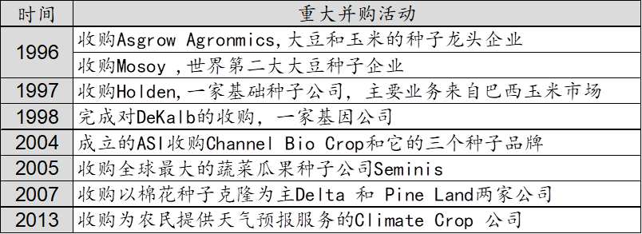
美国玉米&大豆：转基因带来种子市场的快速扩容
阶段三（1981年-1995年）：专注耕耘高价值专利产品，加快向生物技术领域转型：1981年孟山都开始收购制药企业，1982年孟山都研究员改变了植物细胞的基因，实现了生物技术领域的重大突破。随后的1983年到1995年将重心放在了生物技术，农业和食品上，并在1995年收购了Calgene公司（未上市），一家生物技术的龙头企业。
阶段四（1996年-2018年）：转基因赛道发力，并购中成长的种企巨头：孟山都在1996年之后十年进行了大量的收购，完成了自身从化工领域到农业种子领域转型，从1996年开始收购大豆和玉米的种子龙头企业Asgrow（未上市）后，到2005年收购全球最大的蔬菜瓜果种子公司Seminis（已退市）。
图表39：1996年孟山都开启种业领域重大并购
图表40：1996年孟山都开启种业领域重大并购

Slide 31
美国玉米&大豆：转基因带来种子市场的快速扩容
进入转基因赛道后，孟山都非常重视研发，其研发费用从2003年的4.84亿美元增长到2017年16.07亿美元，年复合增长率8.95%。孟山都玉米研发费用占销售收入的比重从03年到17年一直在9%以上，从2003年9.86%增长到2017年10.98%。同为全球领先的种子企业先正达（SYT US，无评级），在2017年的研发费用12.73亿美元。
图表41：孟山都研发费用
图表42：孟山都研发费用占销售收入的比重

Slide 32
美国玉米&大豆：转基因带来种子市场的快速扩容
玉米业务方面，随着美国转基因的普及，孟山都玉米种子业务销售增长迅猛，玉米种子和性状销售收入从2003年的9.59亿美元增长到2017年62.70亿美元，年复合增长率17.46%。得益于技术优势和产品的更新换代，孟山都种子和性状业务毛利率一直维持在较高水平，2007年以来，其玉米种子和性状业务毛利率中枢在60%。
图表43：玉米种子和性状销售收入
图表44：玉米种子和性状销售毛利率

Slide 33
美国玉米&大豆：转基因带来种子市场的快速扩容
大豆业务方面增长同样迅速，孟山都大豆种子和性转销售收入从2003年的5.91亿美元增长到2017年26.62亿美元，年复合增长率13.49%。2003-2017年孟山都大豆种子和性状销售毛利率一直维持在50%以上，毛利率中枢在65%左右。
图表45：大豆种子和性状销售收入
图表46：大豆种子和性转销售毛利率

Slide 34
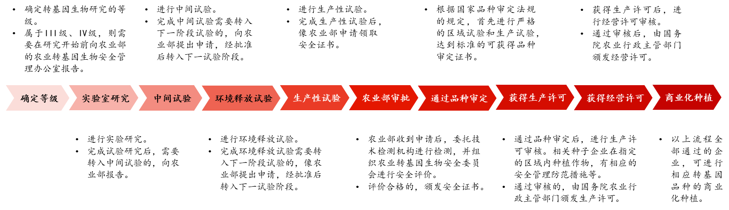
中国转基因玉米&大豆：崛起的四百六十亿级市场
安全证书已经获批，商业化有望加速。1月21日，农业部正式批准转基因大豆和转基因玉米的安全证书。当前两款玉米转基因产品已经获批农业转基因生物安全证书，分别是大北农的DBN9936和瑞丰种业（未上市）的双抗12-5。一般来讲，品种审定环节需要1-3年，而自2019年以来，转基因相关利好政策频频发布，面对草地贪夜蛾的压力，我们认为审批工作有望加速，预计相关品种的品种审定有望在明年上半年获批，商业化有望在2022年正式展开。
20年1月，据“双抗12-5”研发者浙江大学助理研究员张先文介绍，“‘双抗12-5’是一种优秀的转基因抗虫耐除草剂玉米，用该种子种植一亩，可减少80%的杀虫剂用量，不仅种植成本降低、产量可增加，更重要的是可减少农残留，增强食品的安全性”。
图表47：目前我国转基因玉米和大豆的安全证书已经获得农业部批准

Slide 35
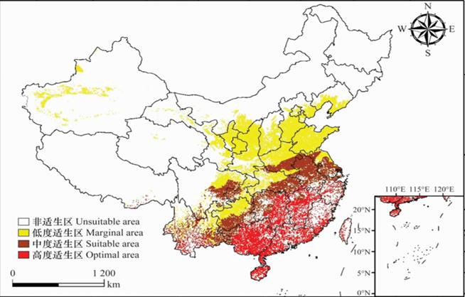
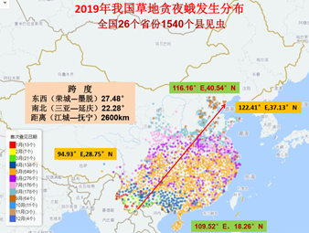
中国转基因玉米&大豆：崛起的四百六十亿级市场
2016年起，草地贪夜蛾从美洲散播至非洲、亚洲，并于2019年1月经由缅甸传入我国，据农业部数据，19年全国26个省份的1540个县发现草地贪夜蛾，全国受灾面积1700万亩，其中玉米种植面积占比98%。预计我国今年受灾面积在1亿亩左右（农业部预测），同时，未来危害形势有可能进一步加剧。
整体来看2019年我国除了东北三省、青海、新疆五个省区没有发生草地贪夜蛾虫灾之外，全国（包括台湾省）从南到北都受到了不同程度的危害。
根据全国农业技术推广服务中心，预计上述防治效果在今年达到85%以上，且在我国2019年的实践中，科学使用农药可以对草地贪夜蛾产生较好的防控效果，我们预计今年草地贪夜蛾在我国的发展及危害形势总体可控。
但中长期（1-3年）来看，草地贪夜蛾或将常态化，每年都将对农业造成威胁，进化出农药抗性的潜在威胁不减。在巴西和美国，草地贪夜蛾已经进化出对菊酯类农药的抗药性，因此，长期防控手段或将借助于转基因作物。我们认为，转基因作物有望在未来得到大面积推广来应对草地贪夜蛾。
图表48：草地贪夜蛾在我国的潜在地理分布
图表49：2019年我国草地贪夜蛾发生分布

Slide 36
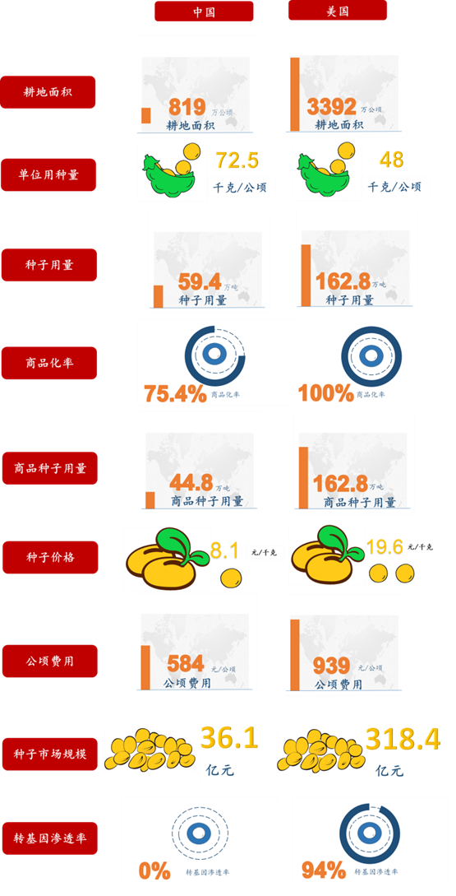
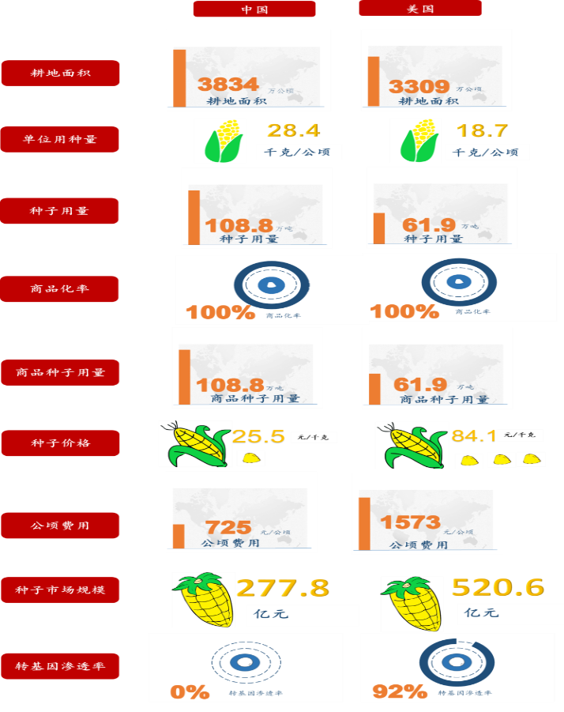
中国转基因玉米&大豆：崛起的四百六十亿级市场
四百六十亿的种子市场空间尚待挖掘。我们以美国作为对比对象，预测我国于2022年开始转基因商业化推广的情况下，市场规模的增长速度，以及我国转基因种子在2030年的市场规模。
2018年我国大豆种植面积仅为819万公顷，仅为美国的1/4左右，单位面积用种费用为584元/公顷，大约是美国的60%,大豆种子市场规模为美国的11%。玉米方面，我国种植面积比美国多16%，但单位面积用种费用仅为美国的46%，玉米种子市场规模相当于美国的53%。
图表50：2018年大豆种植中美对比
图表51：2018年玉米种植中美对比

Slide 37
中国转基因玉米&大豆：崛起的四百六十亿级市场
如果2022年我国转基因商业化种植开始推广，到2030年时，我们预计我国转基因种子将达到460亿的市场规模。关键假设如下：
1、转基因渗透率。美国自1996年开始转基因商业化种植，其玉米和大豆1996年转基因平均渗透率达到了5.9%，此后两年分别为14.3%和35.7%，七年后的2003年达到了62%，2019年达到了93%。最近两年我国玉米去库存、草地贪夜蛾威胁我国玉米产量、我国玉米自给率较高，因此我们认为，我国转基因玉米商业化较为紧迫，预计会比美国推进节奏更快。预计2022-2024年转基因玉米渗透率分别为15%、30%、45%。而我国大豆目前仍然依赖进口，巴西、美国、阿根廷等国家大豆产量较为充足，我们预计我国转基因大豆的推进节奏略缓慢，2022-2024年分别达到5%、15%、35%。2030年，我们预计我国转基因玉米和大豆的渗透率分别达到80%和65%。
图表52：美国转基因大豆、玉米渗透率

Slide 38
中国转基因玉米&大豆：崛起的四百六十亿级市场
2、单位种子用量。据USDA，2018年，美国每公顷玉米和大豆的种子用量为18.7公斤和48公斤，而我国达到了28.4公斤和72.5公斤。和美国有较大差距的原因是我国作物种植过程的损耗较大，而美国转基因种子抗虫、耐杂草，所需种子较少。我们预计我国单位面积用种量有望逐渐下降，到2030年，玉米和大豆分别下降到22公斤/公顷、55公斤/公顷。
3、单位面积用种费用。据USDA，2018年，美国每公顷玉米和大豆的种子费用为1573元/公顷和939元/公顷（汇率按照2018年美元：人民币平均汇率，下同）。而我们测算，我国分别为725元/公顷和584元/公顷（按照每公顷种子费用=每公顷用种量*种子价格）。公顷费用和美国有差距的原因在于普通种子和转基因种子的差价。随着转基因种子普及以及种子带来的溢价，我国种子费用有望逐年上升：我们按照2030年我国玉米与大豆种子价格分别达到美国2018年的60%左右计算，我国玉米与大豆种子价格将分别达到50元/公斤和15元/公斤。由此计算得，到2030年，我国玉米和大豆的单位面积种子费用有望达到1100元/公顷和825元/公顷。
图表53：玉米种子市场规模预测
图表54：玉米种子每公顷花费预计逐年提高

Slide 39
中国转基因玉米&大豆：崛起的四百六十亿级市场
4、转基因种企净利率。根据大北农年报披露，其技术使用费按照10元/亩计算，因此我们预计转基因性状专利授权费用在150元/公顷。而孟山都的专利授权及种业毛利率在60%以上，我国种企登海种业（002041 CH，未覆盖）在2015年行业竞争不激烈时玉米种子业务毛利率也在60%左右，考虑到我国目前拥有转基因技术储备的种企并不多，竞争短期内不会很激烈，我们估计我国种企转基因种子业务净利率达到40%左右（扣除20%的三费）。
图表55：大豆种子市场规模预测
图表56：大豆种子每公顷花费预计逐年提高

Slide 40
中国转基因玉米&大豆：崛起的四百六十亿级市场
基于以上假设，我们预测2022-2024年，我国转基因玉米的市场规模分别可能达到49亿元、104亿元、164亿元，利润总额有望达到17.4亿元、36.5亿元和57.2。大豆种子市场规模有望分别达到2.7亿元、8.8亿元、21.9亿元，利润有望达到2.0亿元、5.4亿元和8.1亿元。2030年，我们预计玉米和大豆的总市场规模有望达到460.4亿元，利润总额有望达到157.8亿元。
图表57 ：我国转基因玉米种子市场测算
年份 | 耕地面积 | 单位用种量 | 种子用量 | 转基因 渗透率 | 转基因种子用量 | 种子价格 | 公顷费用 | 转基因 市场规模 | 性状专利费 | 性状 市场规模 | 转基因 种子规模 | 净利润
 | 万公顷 | 千克/公顷 | 万吨 |  | 万吨 | 元/千克 | 元/公顷 | 亿元 | 元/公顷 | 亿元 | 亿元 | 亿元
2018 | 3834 | 28.38 | 108.79 | - | - | 25.53 | 724.57 | - | - | - | - | -
..
2022E | 3900 | 28 | 109.2 | 15% | 16 | 30.0 | 840.0 | 49.1 | 150 | 8.8 | 40.4 | 17.4
2023E | 3950 | 27 | 106.7 | 30% | 32 | 32.5 | 877.5 | 104.0 | 150 | 17.8 | 86.2 | 36.5
2024E | 4000 | 26 | 104.0 | 45% | 47 | 35.0 | 910.0 | 163.8 | 150 | 27.0 | 136.8 | 57.2
..
2030E | 4500 | 22 | 99.0 | 80% | 79 | 50.0 | 1100.0 | 396.0 | 150 | 54.0 | 342.0 | 135.0

Slide 41
中国转基因玉米&大豆：崛起的四百六十亿级市场
基于以上假设，我们预测2022-2024年，我国转基因玉米的市场规模分别可能达到49亿元、104亿元、164亿元，利润总额有望达到17.4亿元、36.5亿元和57.2。大豆种子市场规模有望分别达到2.7亿元、8.8亿元、21.9亿元，利润有望达到2.0亿元、5.4亿元和8.1亿元。2030年，我们预计玉米和大豆的总市场规模有望达到460.4亿元，利润总额有望达到157.8亿元。
图表58 ：我国转基因大豆种子市场测算
年份 | 耕地面积 | 单位用种量 | 种子用量 | 转基因渗透率 | 转基因种子用量 | 种子价格 | 公顷费用 | 转基因市场规模 | 性状专利费 | 性状市场规模 | 转基因种子规模 | 净利润
 | 万公顷 | 千克/公顷 | 万吨 |  | 万吨 | 元/千克 | 元/公顷 | 亿元 | 元/公顷 | 亿元 | 亿元 | 亿元
2018 | 819 | 72.50 | 59.41 | - | - | 8.05 | 583.93 | - | - | - | - | -
..
2022E | 850 | 70 | 59.5 | 5% | 3.0 | 9 | 630 | 2.7 | 150 | 0.6 | 2.0 | 1.0
2023E | 900 | 65 | 58.5 | 15% | 8.8 | 10 | 650 | 8.8 | 150 | 2.0 | 6.8 | 3.2
2024E | 950 | 60 | 57.0 | 35% | 20.0 | 11 | 660 | 21.9 | 150 | 5.0 | 17.0 | 8.1
..
2030E | 1200 | 55 | 66.0 | 65% | 42.9 | 15 | 825 | 64.4 | 150 | 11.7 | 52.7 | 22.8

Slide 42
投资建议：乘转基因之风，龙头种企发展提速
目前我国种业的产业格局较为分散，与美国在1996年开放转基因之前类似。开放转基因种植以后，由于转基因种子相对于普通种子拥有较大优势，而转基因技术的研发开支大、技术门槛高，小公司逐渐被市场淘汰。龙头种企借助转基因优势迅速扩张，逐渐并购做大做强，成为世界级种业龙头。
我们认为，随着转基因玉米、大豆获批安全证书，国内转基因作物商业化推广已进入“实质推进期”。《农作物病虫害防治条例》自2020年5月1日起开始施行，鼓励和支持开展农作物病虫害防治科技创新、成果转化和依法推广应用，支持生物防治等绿色防控技术。5月22日两会首场“部长通道”上，农业农村部部长韩长斌强调，“粮食生产任何时候都不能放松”、“要防治草地贪夜蛾等重大病虫害”。
转基因技术有望防治虫灾、增产且节约成本，我们认为，转基因作物的研发和推广有望提速，相关种企有望借助转基因之风迅速发展壮大，而考虑到转基因种业未来百亿以上的利润和转基因种业门槛高、技术壁垒强的特征，预计种业格局会逐渐呈现高集中度的特点，我们认为未来5年行业中可能诞生千亿市值的龙头种企。行业内相关公司有隆平高科（000998 CH，未覆盖）、大北农（002385 CH，未覆盖）、登海种业（002041 CH，未覆盖）以及荃银高科（300087 CH，未覆盖）。
风险提示
转基因审批进度不达预期。我国转基因玉米和大豆新品种已经获得了农业部的安全证书，但后续审批（品种审定环节等）仍存在不通过的风险。此外，转基因作物的研发进度能否契合现实的需求仍存在不确定性。
发生自然灾害的风险。如果发生极端天气等自然灾害，可能出现农民大面积弃耕的现象，进而影响种业的销售情况。
品种推广不达预期。未来转基因品种的推广节奏存在不确定性，产品的研发进度、是否符合我国农民的需求、农民的接受程度等因素仍然不确定。

Slide 43
免责申明
本报告仅供华泰证券股份有限公司（以下简称“本公司”）客户使用。本公司不因接收人收到本报告而视其为客户。
本报告基于本公司认为可靠的、已公开的信息编制，但本公司对该等信息的准确性及完整性不作任何保证。本报告所载的意见、评估及预测仅反映报告发布当日的观点和判断。在不同时期，本公司可能会发出与本报告所载意见、评估及预测不一致的研究报告。同时，本报告所指的证券或投资标的的价格、价值及投资收入可能会波动。本公司不保证本报告所含信息保持在最新状态。本公司对本报告所含信息可在不发出通知的情形下做出修改，投资者应当自行关注相应的更新或修改。
本公司力求报告内容客观、公正，但本报告所载的观点、结论和建议仅供参考，不构成所述证券的买卖出价或征价。该等观点、建议并未考虑到个别投资者的具体投资目的、财务状况以及特定需求，在任何时候均不构成对客户私人投资建议。投资者应当充分考虑自身特定状况，并完整理解和使用本报告内容，不应视本报告为做出投资决策的唯一因素。对依据或者使用本报告所造成的一切后果，本公司及作者均不承担任何法律责任。任何形式的分享证券投资收益或者分担证券投资损失的书面或口头承诺均为无效。
本公司及作者在自身所知情的范围内，与本报告所指的证券或投资标的不存在法律禁止的利害关系。在法律许可的情况下，本公司及其所属关联机构可能会持有报告中提到的公司所发行的证券头寸并进行交易，也可能为之提供或者争取提供投资银行、财务顾问或者金融产品等相关服务。本公司的资产管理部门、自营部门以及其他投资业务部门可能独立做出与本报告中的意见或建议不一致的投资决策。
本报告版权仅为本公司所有。未经本公司书面许可，任何机构或个人不得以翻版、复制、发表、引用或再次分发他人等任何形式侵犯本公司版权。如征得本公司同意进行引用、刊发的，需在允许的范围内使用，并注明出处为“华泰证券研究所”，且不得对本报告进行任何有悖原意的引用、删节和修改。本公司保留追究相关责任的权力。所有本报告中使用的商标、服务标记及标记均为本公司的商标、服务标记及标记。
本公司具有中国证监会核准的“证券投资咨询”业务资格，经营许可证编号为：Z23032000。
◎版权所有2016年华泰证券股份有限公司

